Slide 1
GESTION DE PROYECTOS CON METODOLOGÍAS ÁGILES
Docente: Eydy Suárez Brieva
Msc. Ingeniería de Sistemas y Computación
Universidad Popular Del Cesar- UPC
Programa Ingeniería de Sistemas
Valledupar
2017

Slide 2
Metodologías Ágiles
Los procesos de desarrollo del software rápido se diseñan para producir rápidamente
un software útil.
El software no se desarrolla como una sola unidad, sino como una serie
de incrementos. Y cada uno de ellos incluye una nueva funcionalidad del sistema.
Involucran a los clientes en el proceso
de desarrollo para conseguir una rápida retroalimentación sobre los requerimientos cambiantes.
Se crean las nuevas liberaciones del sistema.
Minimizan la cantidad de documentación con el uso de comunicaciones informales,
en vez de reuniones formales con documentos escritos

Slide 3

CARACTERÍSTICAS
El documento de requerimientos del usuario define sólo las características más importantes del sistema.
Proponen simplicidad y velocidad para crear sistemas.
Las metodologías tradicionales no se adaptan a las nuevas necesidades o expectativas que tienen los usuarios hoy en día, en parte que los métodos usados no son flexibles ante la posibilidad de la exigencia de nuevos requerimientos.
Los métodos ágiles permiten un desarrollo iterativo y adaptable que permite la integración de nuevas funcionalidades a lo largo del desarrollo del proyecto; para que tanto el cliente como el desarrollador queden satisfechos porque el producto final tiene una calidad adecuada.

Slide 4
CARACTERÍSTICAS
El sistema se desarrolla en diferentes versiones. Los usuarios finales y otros colaboradores del sistema intervienen en la especificación y evaluación de cada versión.
Ellos podrían proponer cambios al software y nuevos requerimientos que se implementen en una versión posterior del sistema.
Las interfaces de usuario del sistema se desarrollan usando con frecuencia un sistema de elaboración interactivo.

Slide 5

ANTECEDENTES
En la década de 1990 el descontento con estos enfoques engorrosos de la ingeniería de software condujo a algunos desarrolladores de software a proponer nuevos “métodos ágiles”, los cuales permitieron que el equipo de desarrollo se enfocara en el software en lugar del diseño y la documentación.

Slide 6
EL MANIFIESTO ÁGIL
El manifiesto ágil es un documento que resume en cuatro valores y doce principios las mejores prácticas para el desarrollo de software, basados en la experiencia de 17 industriales del software.

Slide 7

EL MANIFIESTO ÁGIL
Define 4 valores

Slide 8

VALOR No 1
Los individuos e interacciones por encima de los procesos y las herramientas
El recurso humano es el principal factor de éxito. Reconocen que contar con recurso humano calificado con capacidades técnicas adecuadas, facilidades para adaptarse al entorno, trabajar en equipo e interactuar convenientemente con el usuario, da mayor garantía de éxito que contar con herramientas y procesos rigurosos.

Slide 9
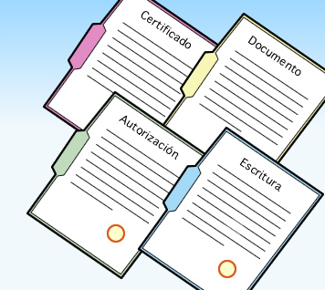
VALOR No 2
Software funcionando por encima de la documentación:
Respetan la importancia de la documentación como parte del proceso y del resultado de un proyecto de desarrollo de software, sin embargo, con la misma claridad hacen énfasis en que se deben producir los documentos estrictamente necesarios

Slide 10

VALOR No 3
La colaboración del cliente por encima de la negociación del contrato:
Incluyen de manera directa y comprometida al cliente o usuario en el equipo de trabajo. Es un ingrediente más en el camino al éxito en un proyecto de desarrollo de software.
Se busca el beneficio común.
La participación del cliente debe ser constante desde el inicio hasta el final.

Slide 11
VALOR No 4
La respuesta al cambio por encima del seguimiento de un plan:
La planificación no debe ser estricta, puesto que hay muchas variables en juego, debe ser flexible para poder adaptarse a los cambios que puedan surgir. Una buena estrategia es hacer planificaciones detalladas para unas pocas semanas y planificaciones mucho más abiertas para los siguientes meses.

Slide 12
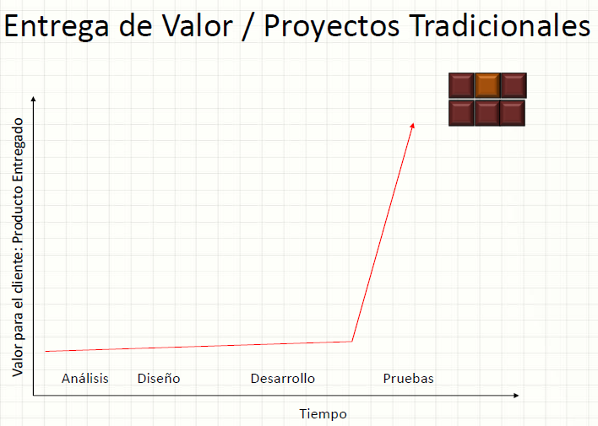
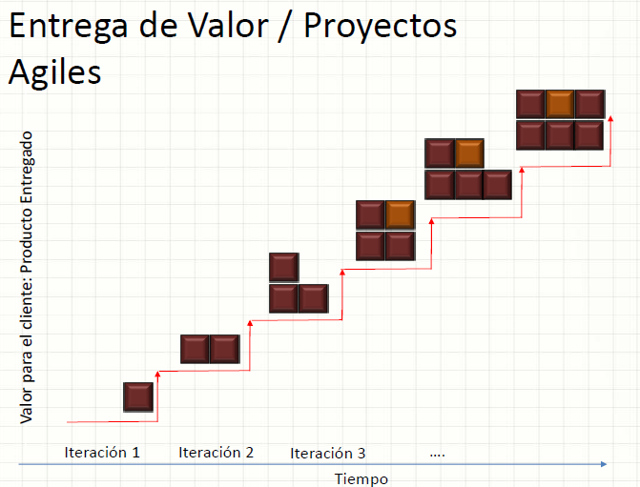
Métodos Ágiles Vs Métodos Tradicionales

Slide 13
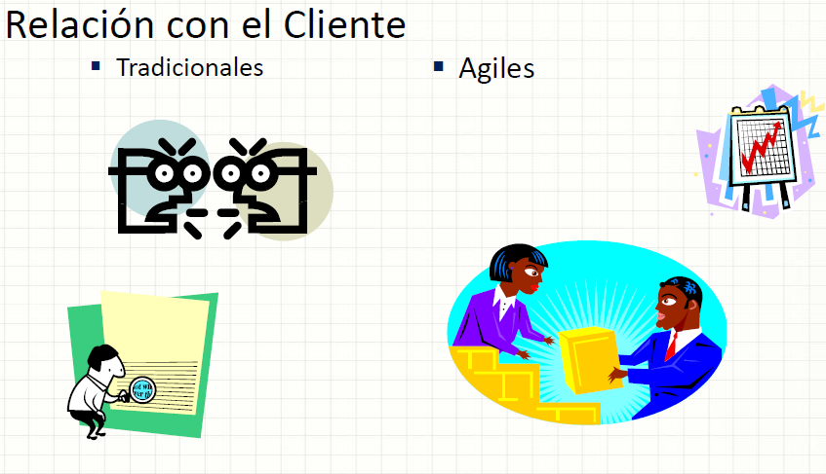
Métodos Ágiles Vs Métodos Tradicionales

Slide 14
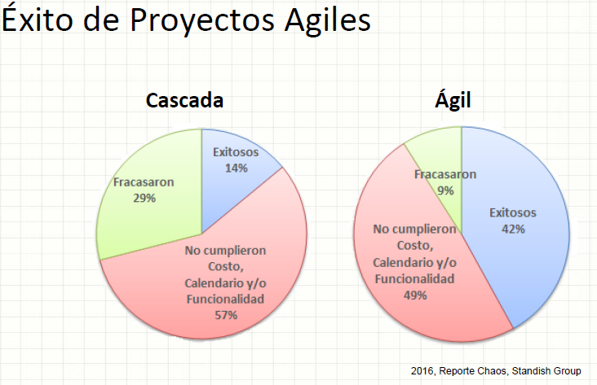
Métodos Ágiles Vs Métodos Tradicionales

Slide 15
Métodos Ágiles
Crystal (Alistair Cockburn) – 1992
Dynamic System Development Method - DSDM( Dane Faulkner) 1994
Scrum (Ken Schwaber) – 1995
Feature Driven Development FDD (Jess DeLuca) - 1997
eXtreme Programing - XP (Kent Beck) – 1999
Adaptive Software Development - ASD (Jim Highsmith) 2000
Lean Software Development (Mary Poppendieck) – 2003
KANBAN aplicado al desarrollo software - 2007
ScrumBan

Slide 16
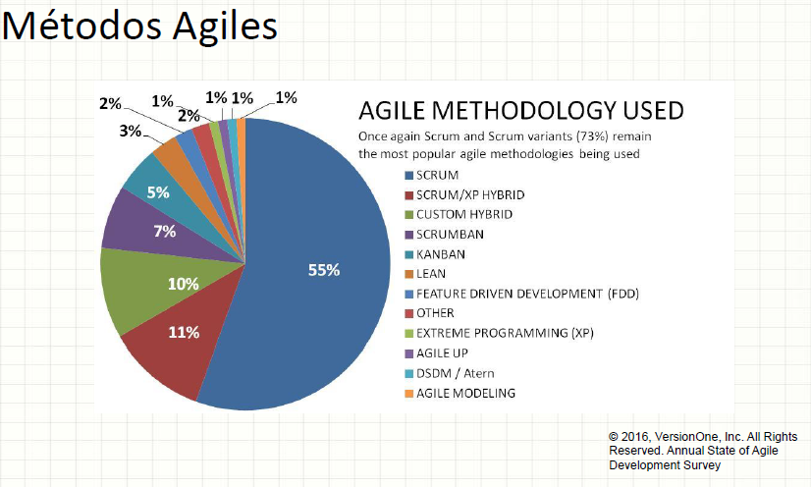
Métodos Ágiles

Slide 17
Métodos Ágiles
Ejercicio
Comparativa entre las metodologías agiles
Grupo de dos, 20 minutos

Slide 18
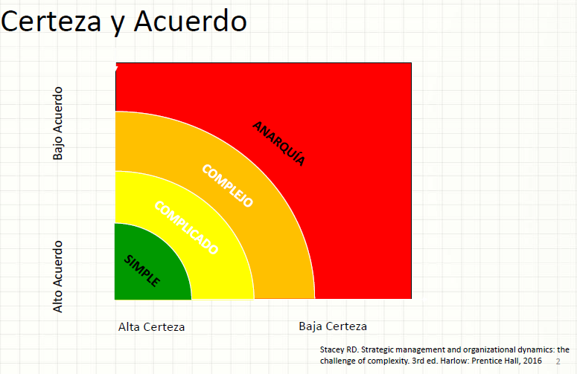
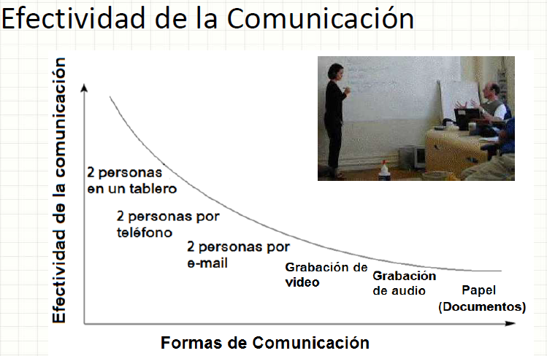
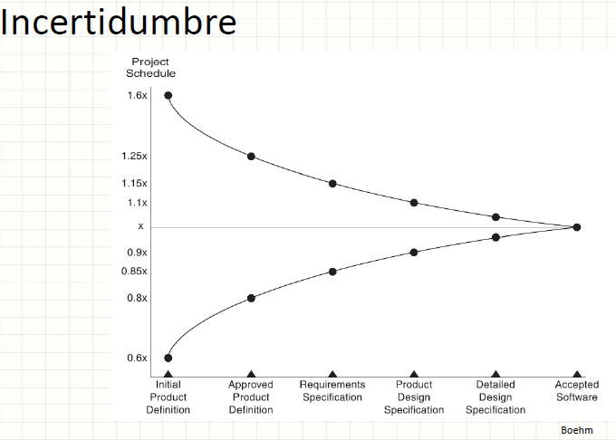
Métodos Ágiles - Ventajas

Slide 19
Métodos Ágiles - Ventajas
Rápida respuesta a cambios en los requisitos a lo largo del desarrollo
Entrega continua y en plazos cortos de software funcional
Trabajo conjunto entre el cliente y el equipo de desarrollo
Minimiza los costos frente a cambios
Importancia de la simplicidad, al eliminar el trabajo innecesario
Atención continua a la excelencia técnica y al buen diseño
Evita malentendidos de requerimientos entre el cliente y el equipo
El equipo de desarrollo no malgasta el tiempo y dinero del cliente desarrollando soluciones innecesariamente generales y complejas que en realidad no son un requisito del cliente
Cada componente del producto final ha sido probado y satisface los requerimientos

Slide 20
Métodos Ágiles - Inconvenientes
Falta de documentación del diseño. El código NO puede tomarse como una documentación
Problemas derivados de la comunicación oral
Falta de calidad vs velocidad entregas
Fuerte dependencia de las personas
Algunos métodos ágiles son muy rígidos: deben cumplirse muchas reglas de una forma estricta para garantizar el éxito del proyecto
Falta de reusabilidad. La falta de documentación hacen difícil que pueda reutilizarse el código ágil
Restricciones en cuanto a tamaño de los proyectos abordables
Falta de procesos de revisión del código
Los modelos de datos suelen ser “pesados” y no pueden cambiarse así como así

Slide 21
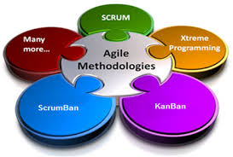
Métodos Ágiles

Slide 22
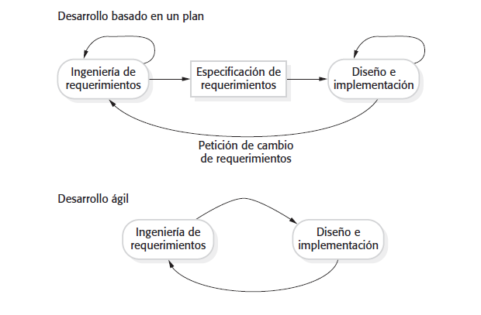
Métodos Ágiles Vs Metodologías Tradicionales

Slide 23
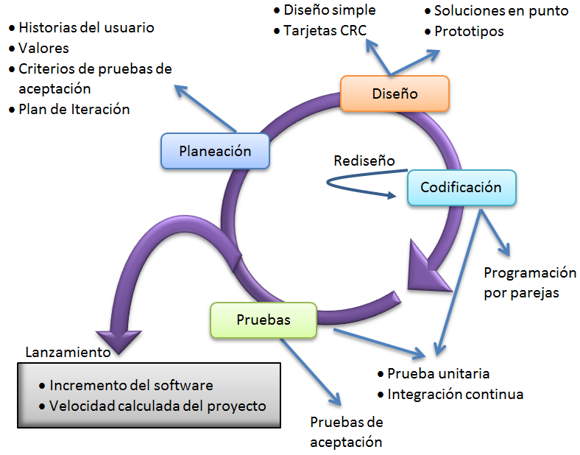
Programación Extrema
Es un enfoque de la ingeniería de software formulado por Kent Beck. Es una de las llamadas Metodologías ágiles de desarrollo de software más exitosas de los tiempos recientes, nace como nueva disciplina de desarrollo de software.
Se basa en la simplicidad, la comunicación y el reciclado continuo de código.
No se fijan fechas de entrega al cliente, se va entregando software funcional.

Slide 24
Programación Extrema
Desarrollar estándares de codificación , para comunicar claramente las ideas a través del código.
Reingeniería continua para optimizar.
Simplicidad del código.
Entregas regulares al cliente para satisfacer la inversión del mismo.
Ritmo de trabajo sostenible.
PASOS :
El cliente define el valor de negocio a implementar.
El programador estima el esfuerzo necesario para su implementación.
El cliente selecciona qué construir, de acuerdo con sus prioridades y las restricciones de tiempo.
El programador construye ese valor de negocio.
Vuelve al paso 1.

Slide 25
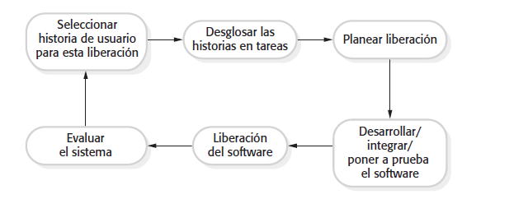
Programación Extrema
Los requerimientos se expresan como escenarios (llamados historias de usuario), que se implementan directamente como una serie de tareas.
Los programadores trabajan en pares y antes de escribir el código desarrollan pruebas para cada tarea.
Todas las pruebas deben ejecutarse con éxito una vez que el nuevo código se integre en el sistema

Slide 26

Generalidades de XP
Antecedentes
XP (eXtreme Programing) nace como nueva disciplina de desarrollo de software, Kent Beck, su autor, es un programador que ha trabajado en múltiples empresas conocidas.
Década de 1980, Kent Beck y Ward Cunningham trabajaban en un grupo de investigación de la empresa Tektronix; allí crearon las plantillas CRC (Clase-Responsabilidad-Colaboración).
Beck, Cunningham, Jeffries y Fowler continuaron desarrollando la metodología y son reconocidos como los máximos exponentes de XP.
Kent Beck, autor del primer libro sobre la materia, Extreme Programming Explained: Embrace Change (1999).

Slide 27
En que consiste XP?
La Programación Extrema es una metodología ligera de desarrollo de software que se basa en la simplicidad, la comunicación y el reciclado continuo de código.
Sus objetivos son:
La satisfacción del cliente. Esta metodología trata de dar al cliente el software que él necesita y cuando lo necesita.
Potenciar al máximo el trabajo en grupo. Tanto los jefes de proyecto, los clientes y desarrolladores, son parte del equipo y están involucrados en el desarrollo del software.

Slide 28
Principios de la programación extrema
La comunicación: Es muy importante que exista una colaboración en el equipo, existe una estrecha relación entre el cliente y el equipo de trabajo.
La simplicidad: Se aplica a todos los procesos de la programación extrema. Desde diseños muy sencillos, donde lo más importante es la funcionalidad del sistema.
Retroalimentación: se presenta desde el inicio del proyecto, el cliente va retroalimentando sobre la funcionalidad del sistema.
4. Continuos cambios: El cambio se acepta mediante liberaciones regulares del sistema a los clientes, desarrollo de primera prueba.

Slide 29
Valores XP
Centrada en potenciar las relaciones interpersonales
Promueve el trabajo en equipo,
Se preocupa por el aprendizaje de los desarrolladores, y propiciar un buen clima de trabajo.
Comunicación fluida entre todos los participantes.
Adecuada para proyectos con requisitos imprecisos y muy cambiantes.

Slide 30
Roles en XP
Programador. El programador escribe las pruebas unitarias y produce el código del sistema.
Hace estimaciones sobre las historias
Define tareas a partir de las historias
Implementa historias y hace las pruebas funcionales
Responsable sobre el código
Responsable sobre el diseño (refactorización, simplicidad)
Responsable sobre la integridad del sistema (pruebas)
Capacidad de comunicación (pair-programming)
Cliente. Escribe las historias de usuario y las pruebas funcionales para validar su implementación
Define especificaciones (user stories)
Define pruebas funcionales

Slide 31
Roles en XP
Encargado de pruebas (Tester).
Ayuda al cliente a escribir las pruebas funcionales.
Ejecuta las pruebas regularmente.
Encargado de seguimiento (Tracker).
Proporciona realimentación al equipo.
Realiza el seguimiento del progreso de cada iteración.
Entrenador (Coach). Es responsable del proceso global.
Consultor. Es un miembro externo del equipo con un conocimiento específico en algún tema necesario para el proyecto.
Gestor (Big boss). Es el vínculo entre clientes y programadores. Su labor esencial es de coordinación.

Slide 32
Artefactos en XP
Historias de usuarios
Tareas de ingeniería
Tarjetas CRC
Pruebas de aceptación
Pruebas unitarias y de integración
Plan de entregas
Código

Slide 33
Artefactos en XP
Historias de usuarios
El primer paso que sigue la metodología XP es definir las historias de usuario con el cliente.
Las historias de usuario tienen la misma finalidad que los casos de uso.
Constan de 3 ó 4 líneas escritas por el cliente en un lenguaje no técnico sin hacer mucho hincapié en los detalles
Son usadas para estimar tiempos de desarrollo de la parte de la aplicación que describen.
Se utilizan en la fase de pruebas, para verificar si el programa cumple con lo que especifica la historia de usuario.
El tiempo de desarrollo ideal para una historia de usuario es entre 1 y 3 semanas

Slide 34
Historias de Usuario
Las historias de usuario son descripciones cortas y simples de una funcionalidad, escritas desde la perspectiva de la persona que necesita un sistema, por lo general el usuario, área de negocio o cliente.
Deben ser escritas por el usuario en lenguaje natural.
Se debe escribir textual la terminología del cliente.
El nivel de detalle es bajo, pero profundizan en el nivel del riesgo.
Permiten estimar los tiempos de planeación.
No deben ser menos de 20 ni más de 80
Permiten definir en tiempo las liberaciones.
Guían la creación de pruebas de aceptación.

Slide 35
Historias de Usuario
El cliente prioriza las historias de usuario, teniendo en cuenta su importancia en el sistema.
Facilitan la producción de liberaciones frecuentes del sistema.
No debería tardar más de tres meses en desarrollarse .

Slide 36
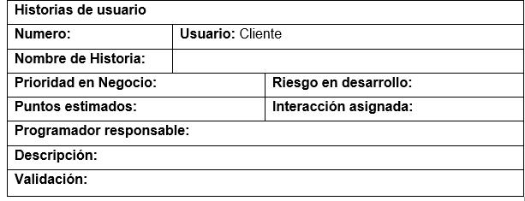
Historias de Usuario
Debe ir consecutivamente
Indicar si es alta, media o baja
Indicar si es alta, media o baja
Grado de esfuerzo para desarrollar la historia ( horas)
Indicar a que interacción pertenece esta HU
Describir la historia de usuario es decir cuál es la finalidad de la misma.

Slide 37
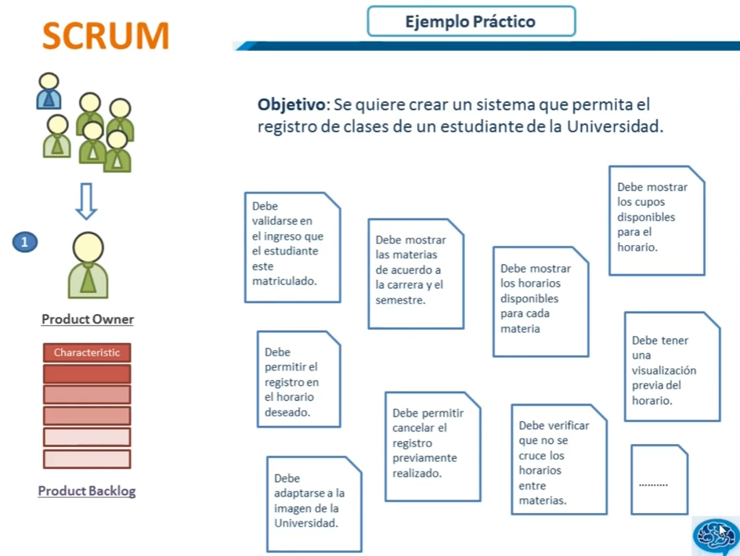
Aspectos Importantes

Slide 38
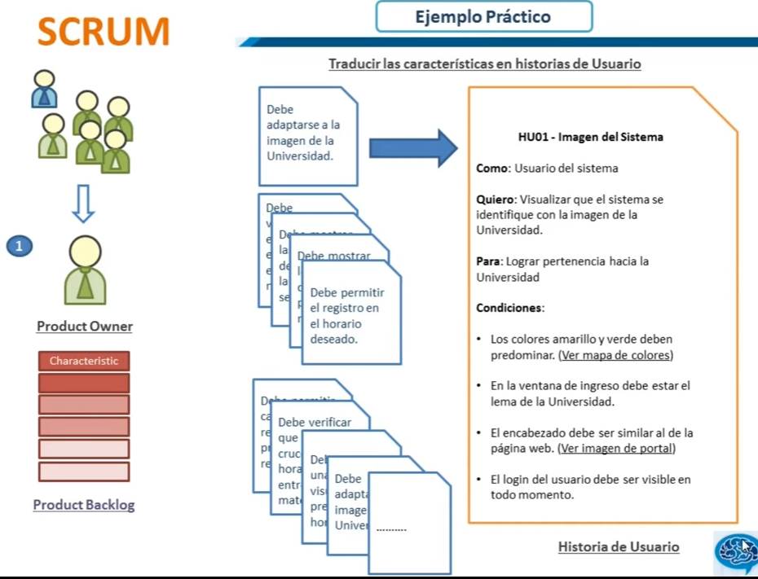

Slide 39
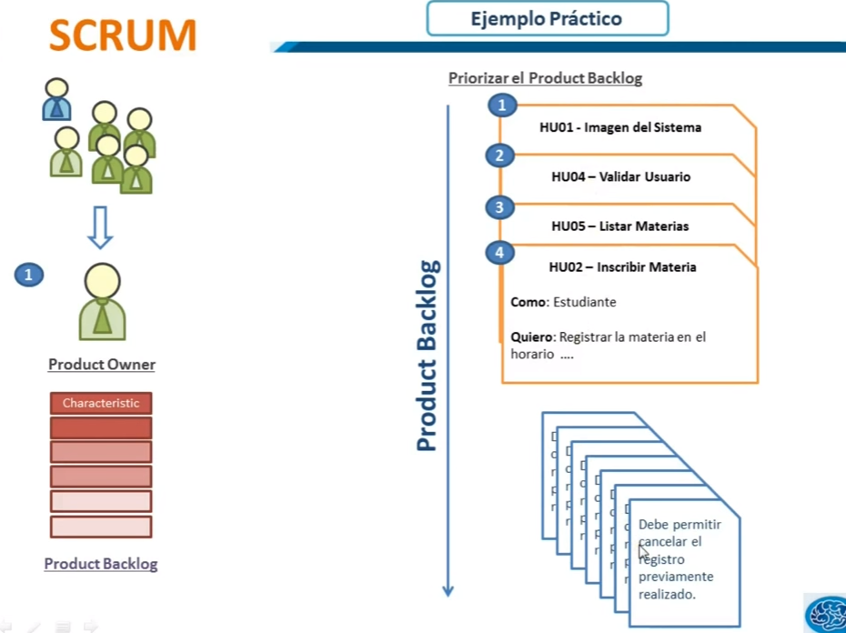

Slide 40
Otros Requerimientos
Restricción de desempeño
El sistema debe responder cualquier solicitud en menos de un segundo.
Condiciones de satisfacción
Se llevan a cabo 10,000 transacciones simultaneas de escritura y lectura
Cada transacción tiene un archivo de tamaño de 500 kb

Slide 41
Ejemplo de historias de Usuario
Historia de Usuario
Número: 1 | Usuario: Cliente
Nombre historia: Registrar dirección de envío.
Prioridad en negocio: Alta |  | Riesgo en desarrollo: Alta
Puntos estimados: 10 |  | Iteración asignada: 1
Programador responsable: Carlos Pérez Suárez
Descripción: Como cliente quiero …… para….
Observaciones: la dirección tiene incidencia en el costo del envío.

Slide 42
Ejemplo de historias de Usuario
Historia de Usuario
Número: 2 | Usuario: Administrador
Nombre historia: Especificar rutas de envío
Prioridad en negocio: Alta |  | Riesgo en desarrollo: Alta
Puntos estimados: 12 |  | Iteración asignada: 1 y 2
Programador responsable: Carlos Pérez Suárez
Descripción: Como cliente quiero La especificación de rutas indicar si es aéreo, terrestre , marítimo o multimodal , para poder definir el tiempo de entrega.
Observaciones: la dirección tiene incidencia en el costo del envío.

Slide 43
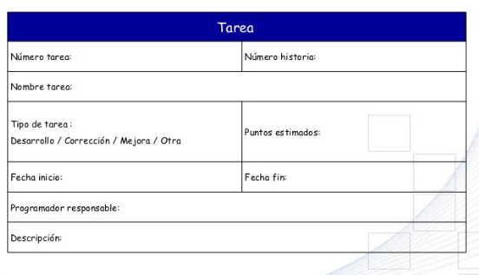
Tareas de ingeniería

Slide 44
Tarjetas CRC
CRC (Clase – Responsabilidad - Colaborador)
La utilización de tarjetas CRC tiene como objetivo hacer un inventario de las clases que se van a necesitar para implementar el sistema y la forma en que van a interactuar.
Una clase es cualquier persona, cosa, evento, concepto, pantalla o reporte.
Las responsabilidades de una clase son las cosas que conoce y las que realiza, sus atributos y métodos.
Los colaboradores de una clase son las demás clases con las que trabaja en conjunto para llevar a cabo sus responsabilidades.

Slide 45
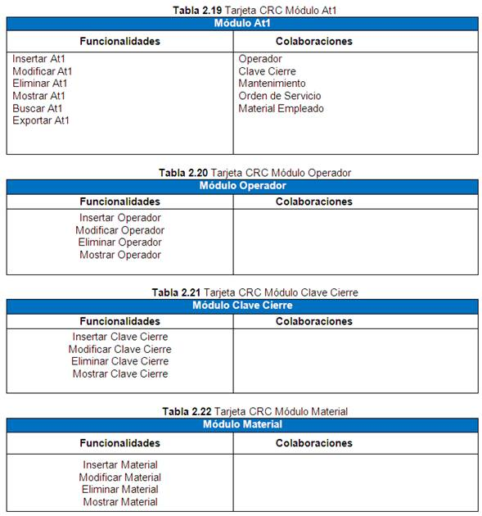
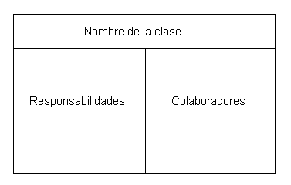

Slide 46
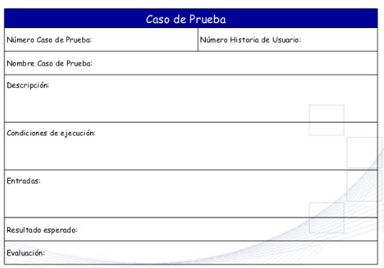
Prueba de aceptación

Slide 47
Proceso en XP
El ciclo de desarrollo consiste (a grandes rasgos) en los siguientes pasos:
1. El cliente define el valor de negocio a implementar.
2. El programador estima el esfuerzo necesario para su implementación.
3. El cliente selecciona qué construir, de acuerdo con sus prioridades y las restricciones de tiempo.
4. El programador construye ese valor de negocio.
5. Vuelve al paso 1.

Slide 48
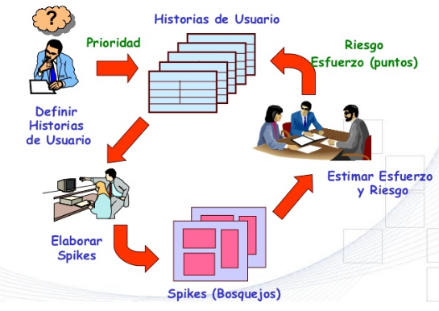
Escenarios en XP: Exploración

Slide 49
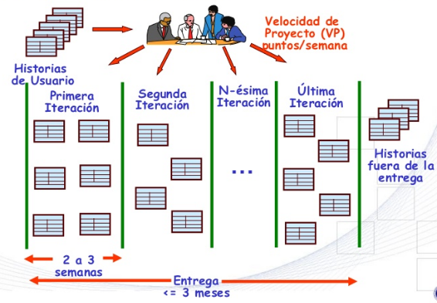
Escenarios en XP: Planificación de la entrega

Slide 50
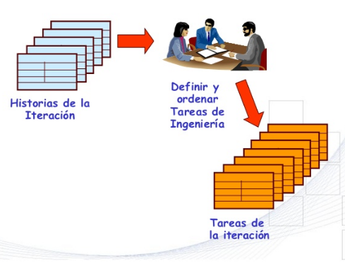
Escenarios en XP: Comenzar la iteración

Slide 51
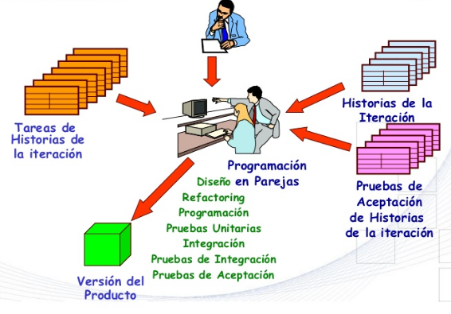
Escenarios en XP: Programación

Slide 52
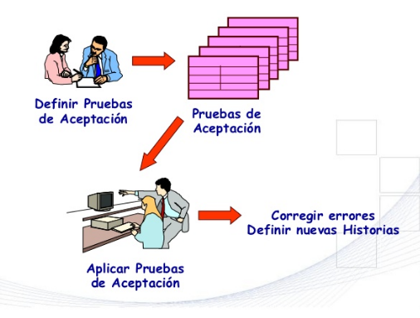
Escenarios en XP: Pruebas de aceptación

Slide 53
Proceso de desarrollo en XP

Slide 54
Proceso de desarrollo en XP
La fase de planeación:
Configura la prioridad para las historias, contenidas en las tarjetas, y se realiza un contrato del contenido para la primera entrega.
Los programadores primero estiman cuánto esfuerzo requieren para cada historia y se hace una programación de acuerdo a esta estimación.
El tiempo de la programación de la primera entrega normalmente no excede dos meses y el tiempo de la fase como tal toma un par de días.

Slide 55
Proceso de desarrollo en XP
La fase de planeación:
Planificación (permanente dialogo entre deseable y posible)
Negocio
Ámbito ¿Qué debe resolver el software?
Prioridad ¿Qué debe ser hecho en primer lugar?
Composición de versiones ¿Cuánto es necesario hacer para aportar valor?
Fechas de versiones ¿Fechas para presencia del software?
Técnico.
Estimaciones ¿Cuánto lleva implementar una característica?
Consecuencias, informar sobre consecuencias de las decisiones que adopta el negocio.
Procesos ¿Cómo se organiza el trabajo en el equipo?
Programación detallada: En una versión ¿Qué se resolverá primero?
Pequeñas versiones.

Slide 56
Proceso de desarrollo en XP
La fase de Diseño: La metodología XP sugiere que hay que conseguir diseños simples y sencillos.
Diseño sencillo.
Funcionan con todas las pruebas
No existe lógica duplicada
Manifiesta cada intención impórtate para los programadores
Tiene el menor numero posible de clases, métodos o funciones

Slide 57
Proceso de desarrollo en XP
La fase de Codificación:
Recodificación: Hacer programas mas simple sin perder funcionalidad
Programación por parejas: Dos personas escriben el código en un mismo computador.
Propiedad colectiva: Cualquier persona pueda cambiar cualquier parte del código en cualquier momento.
Integración continua: Una pieza nueva de código es integrada en la base de código tan pronto como esté lista.
40 Horas semanales: Trabajando semanas de 40 horas
Cliente in-situ: El cliente tiene que estar presente y disponible todo el tiempo para el equipo
Estándares de codificación: Seguir ciertos estándares de programación para mantener el código legible.

Slide 58
Proceso de desarrollo en XP
La fase de pruebas:
Las pruebas se elaboran antes de escribir el código.
Esto significa que la prueba puede correrse conforme se escribe el código y descubrir problemas durante el desarrollo.
El cliente que forma parte del equipo escribe pruebas conforme avanza el desarrollo. Por lo tanto, todo código nuevo se valida para garantizar que eso sea lo que necesita el cliente

Slide 59
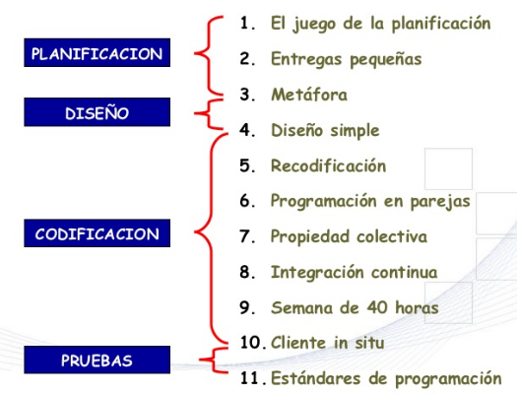
Practicas de XP

Slide 60

Ventajas y Desventajas de XP
Se adapta al desarrollo de sistemas pequeños y grandes.
Optimiza el tiempo de desarrollo.
Permite realizar el desarrollo del sistema en parejas para complementar los conocimientos.
El código es sencillo y entendible, además de la poca documentación a elaborar para el desarrollo del sistema.
No se tiene la definición del costo y el tiempo de desarrollo.
El sistema va incorporando nuevas funciones en cada entrega al cliente y nadie puede decir que el cliente no querrá una función más.
Se requiere de la presencia constante del cliente.
Desacuerdo entre los programadores.

